Slide 1
心理教育健康管理平台 使用流程
华南师范大学
心理咨询研究中心

Slide 2
同学们：
你们好，感谢你们参与本次心理测评！
本次测试的目的是为了让学校了解大家心理健康的平均水平和新学期适应情况，同时也让你们对自己的心理状况有所了解。请大家根据自己的实际感受和真实想法认真作答！本次测评的时间最长为15分钟，请大家注意时间，测评时间耗尽页面将自动结束本次测评。本次测评的所有资料和结果都是保密的，不会对外公开。并且不会记入大家个人档案，不会对大家有任何负面的影响，请大家消除顾虑，放心作答！
下面是本次心理测评的流程指引：
华南师范大学
心理咨询研究中心

Slide 3
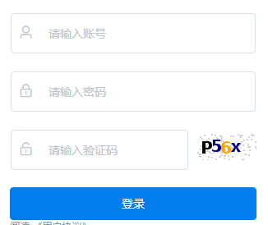
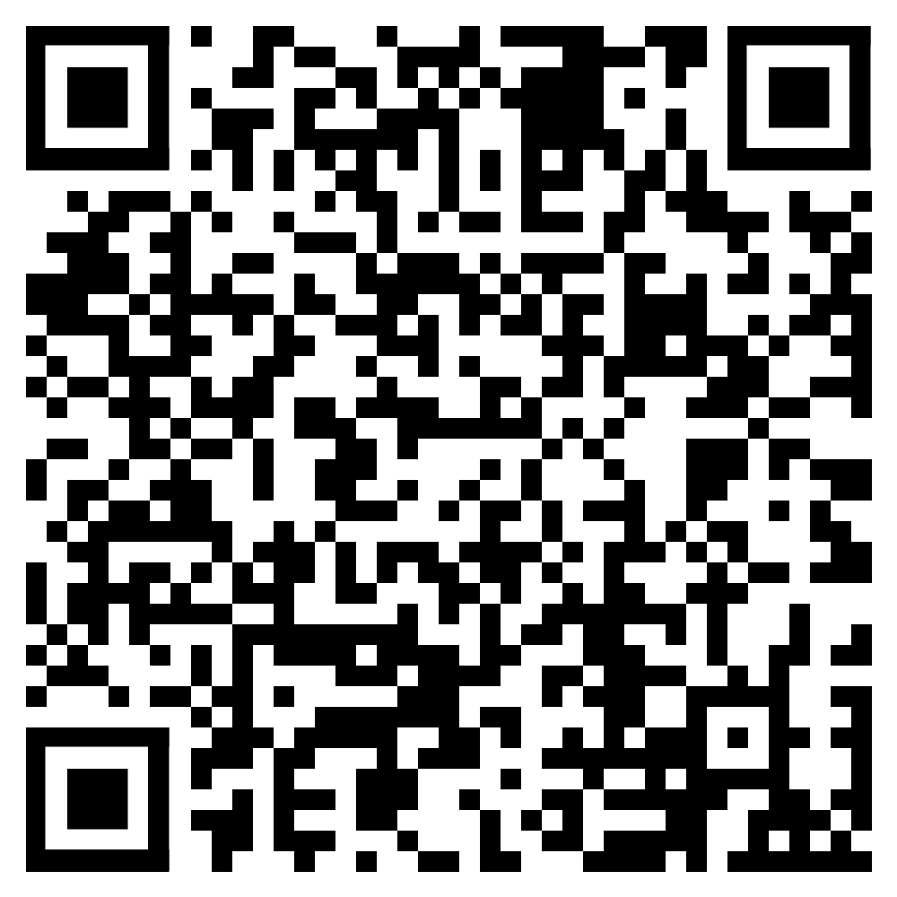
电脑端（网页）测评：
一、打开网页，输入 http://scnu.psy-cloud.net/user/web-v2/#/login（edge/谷歌）
或扫二维码 进入朗心系统界面（如右图）
二、 “进入系统”进入登录页面（如下图）
三、输入账号密码
在账号栏输入学号，密码为生日年月日8位数字（身份证上的生日），填写验证码，进入系统。
华南师范大学
心理咨询研究中心

Slide 4
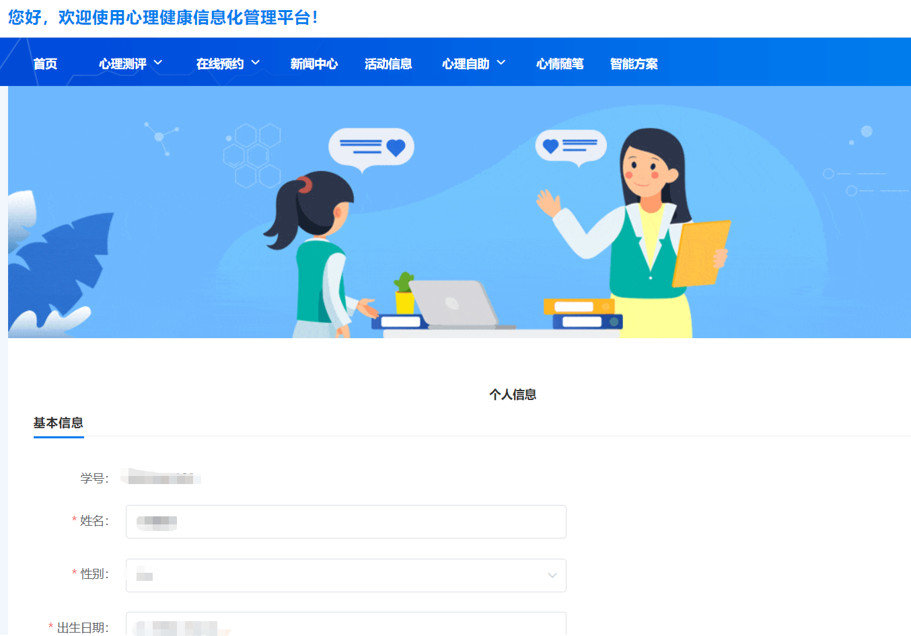
四、填写个人信息并提交
按照真实情况填写个人信息，带*号为必填项。
填写完后，于界面最下方点击“提交”
华南师范大学
心理咨询研究中心

Slide 5
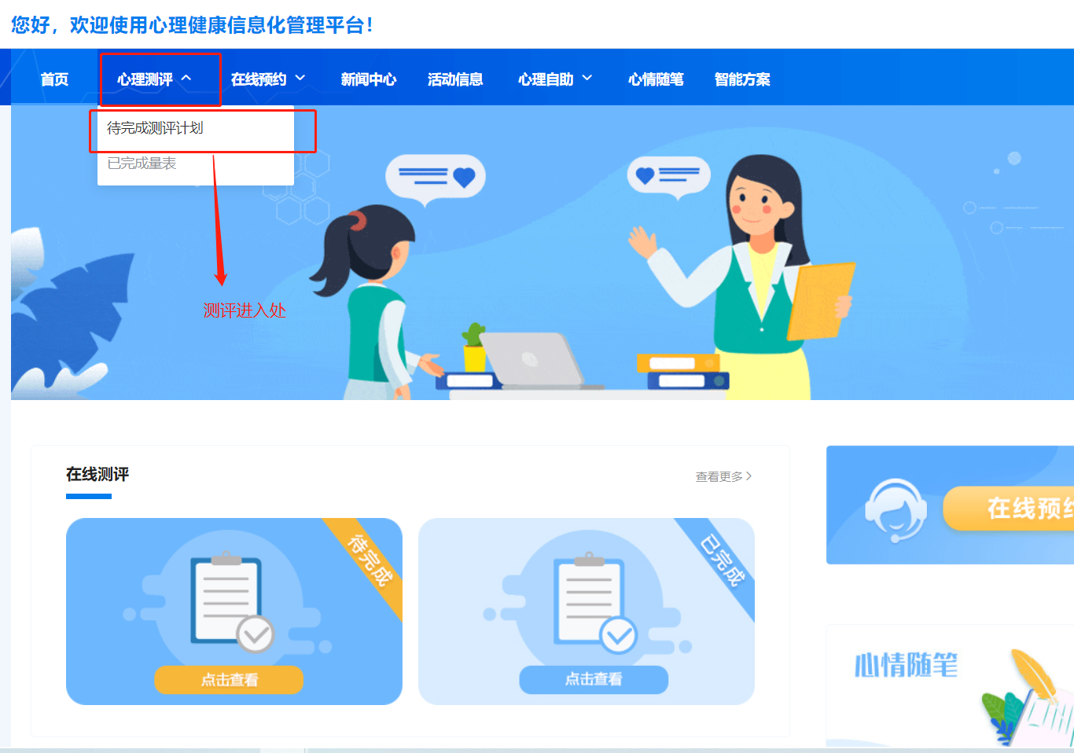
五、进行测试
（1）点击“我的主页”来到测试界面
（3）进入“待完成测评计划”，点击“开始”
（4）进入知情同意书界面，
点击同意
（2）点击“参与测评”进入测试
华南师范大学
心理咨询研究中心

Slide 6
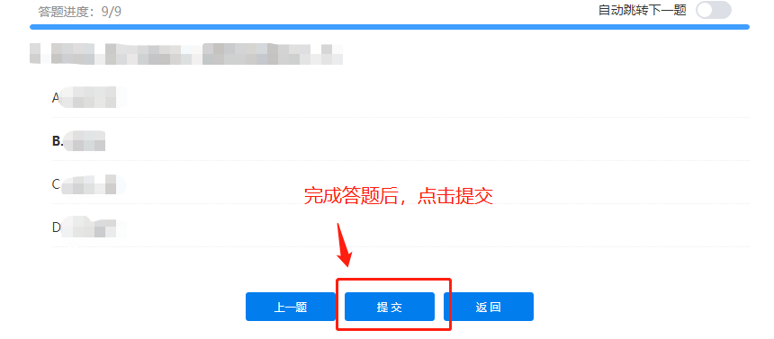
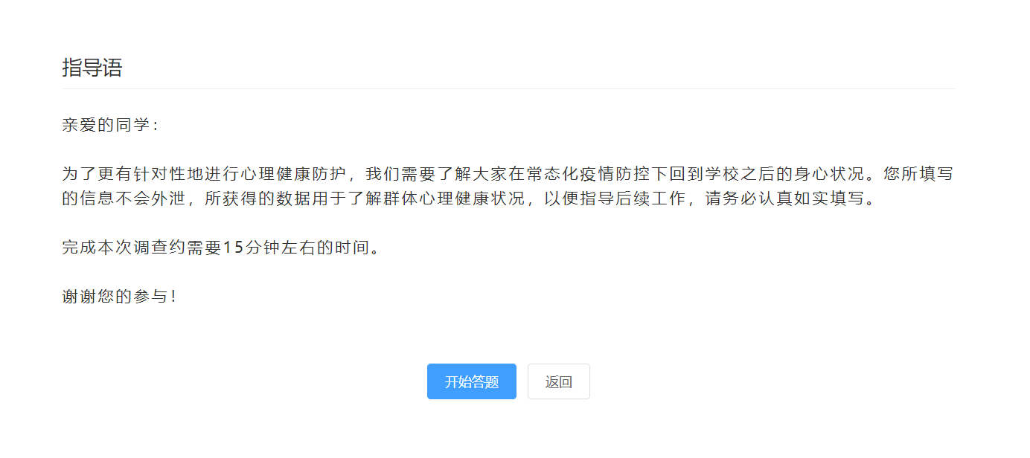
（6）按照真实情况完成答题，点击提交。
（5）点击“进入答题”，正式进行答题。
点击进入答题
点击开始答题
华南师范大学
心理咨询研究中心

Slide 7
六、查看结果
完成测试后可自行点击“查看结果”，查看相应量表测评结果。
注：若咨询师在建立测评计划时设定不允许学生查看结果，或量表结果正在计算中，则学生端无法查看量表结果。
点击查看结果
华南师范大学
心理咨询研究中心

Slide 8
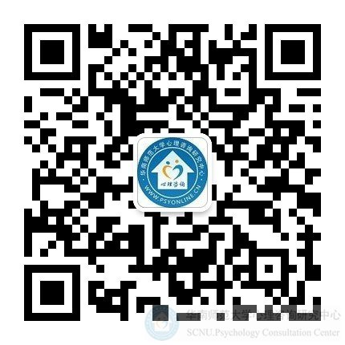
感谢您参与本次心理测评！
普测网址—— http://scnu.psy-cloud.net/user/web-v2/#/login（edge/谷歌）
用户名——学号 密码——出生年月日（8位数字）
测试结束后，若对测试结果存在疑问，可拨打心理热线进行电话咨询。
石牌校区：020-85213819、020-85216115
大学城校区：020-39310202、020-39310303
南海校区：0757-86687169
汕尾校区：0660-3808525
学生部心理咨询研究中心
www.psyonline.cn
华南师范大学
心理咨询研究中心

